Slide 1
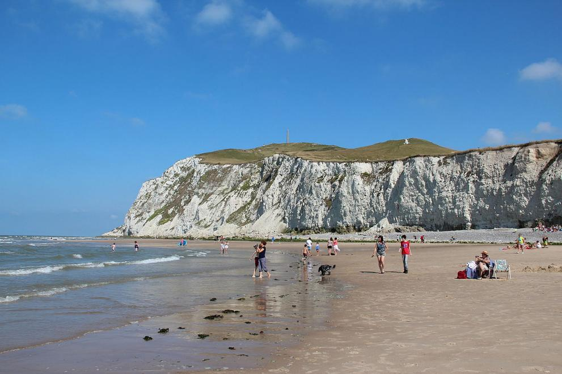
LES HAUTS DE FRANCE
Le Grand Site des Deux Caps, au plus près des côtes anglaises.

Slide 2
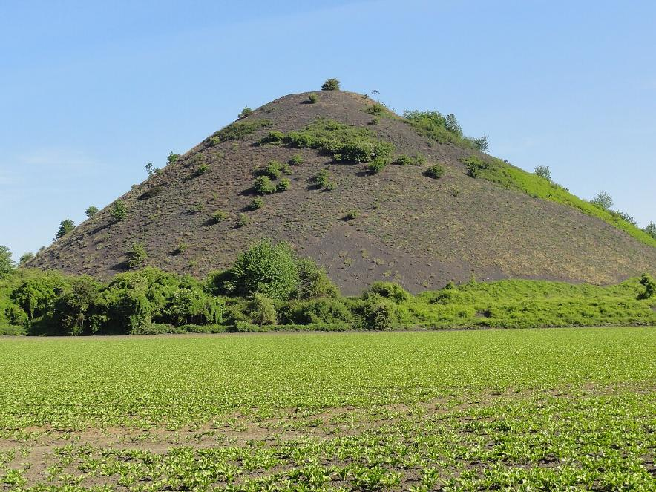
Un terril à Escaudain, au cœur du bassin minier près de Valenciennes.

Slide 3
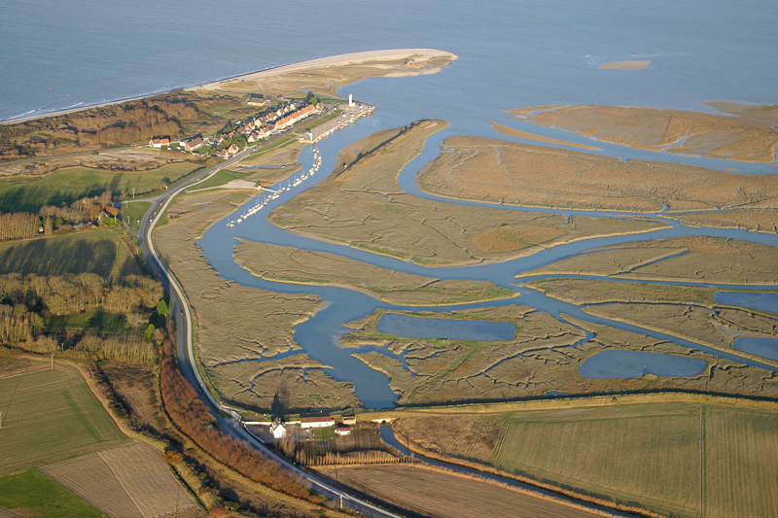
La baie de Somme, l'anse du Hourdel.

Slide 4
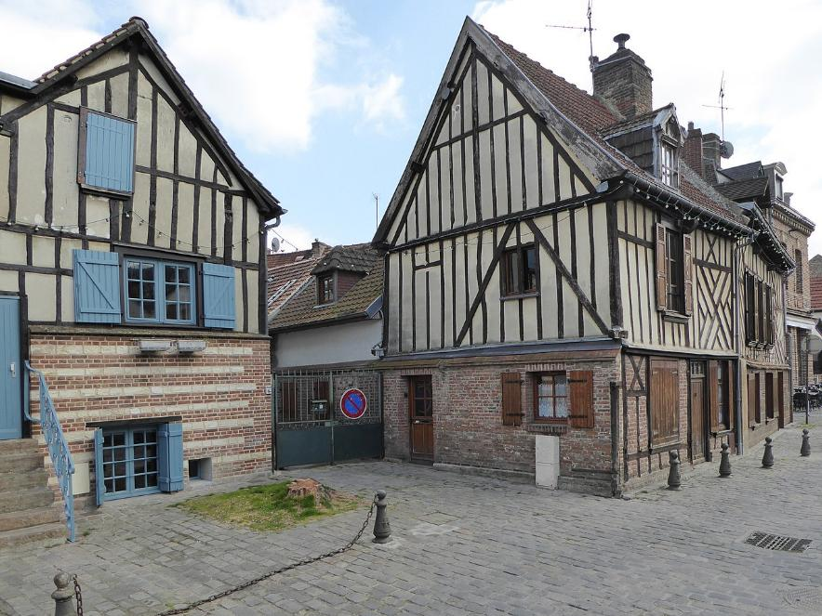
Saint-Leu à Amiens (Somme)

Slide 5
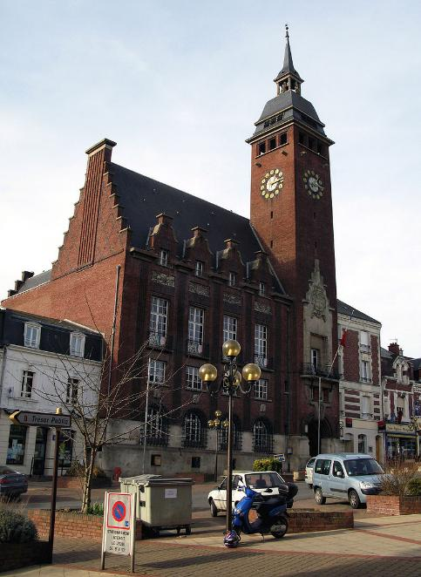
Montdidier (Somme, France) -
L'hôtel de ville.
Juste à gauche, se trouve l' Office du Tourisme (façade blanche et toit d'ardoises).

Slide 6
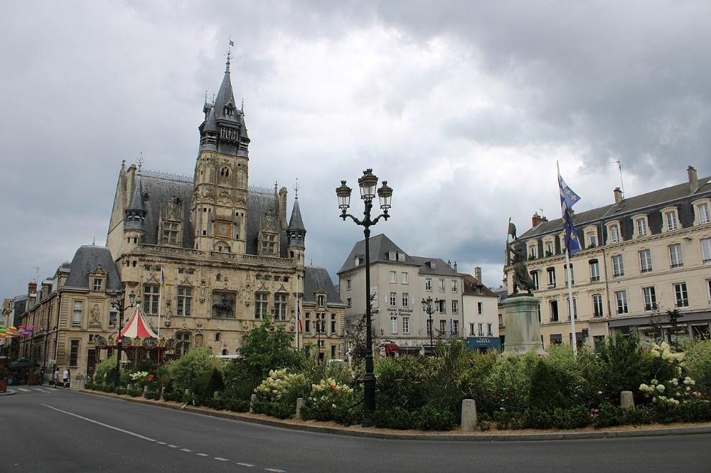
Beffroi de Compiègne (Oise)

Slide 7
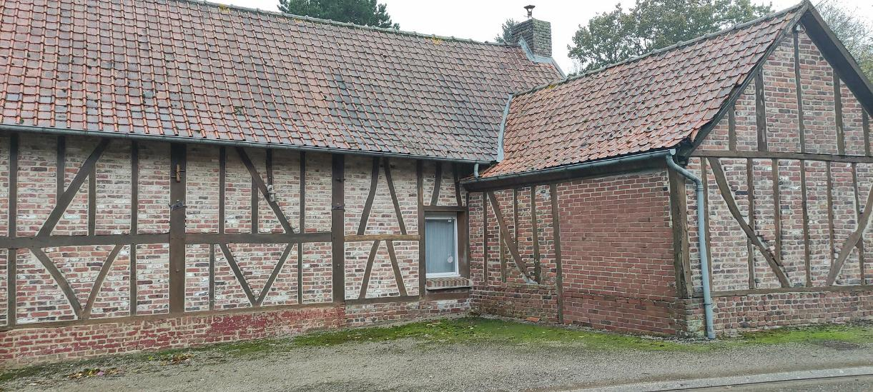
Ferme picarde avec colombages à Moncheaux-lès-Frévent près de Saint-Pol-sur-Ternoise (Ternois)

Slide 8
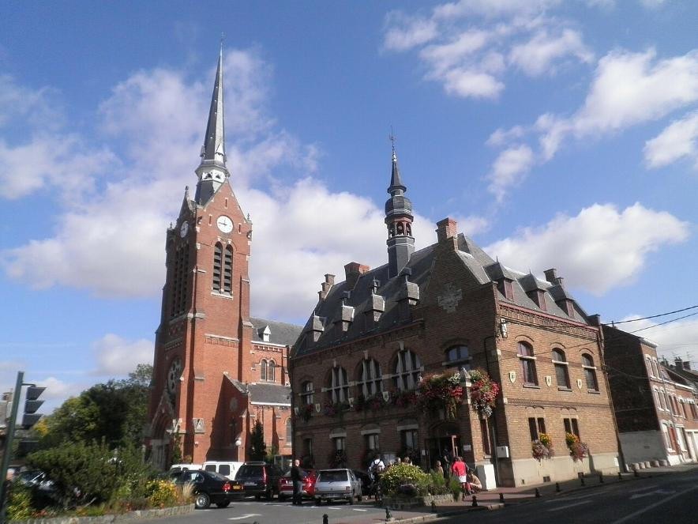
: Laventie, Place du 8 mai. À gauche, l'église Saint-Vaast, à droite, l'Hôtel de Ville.

Slide 9
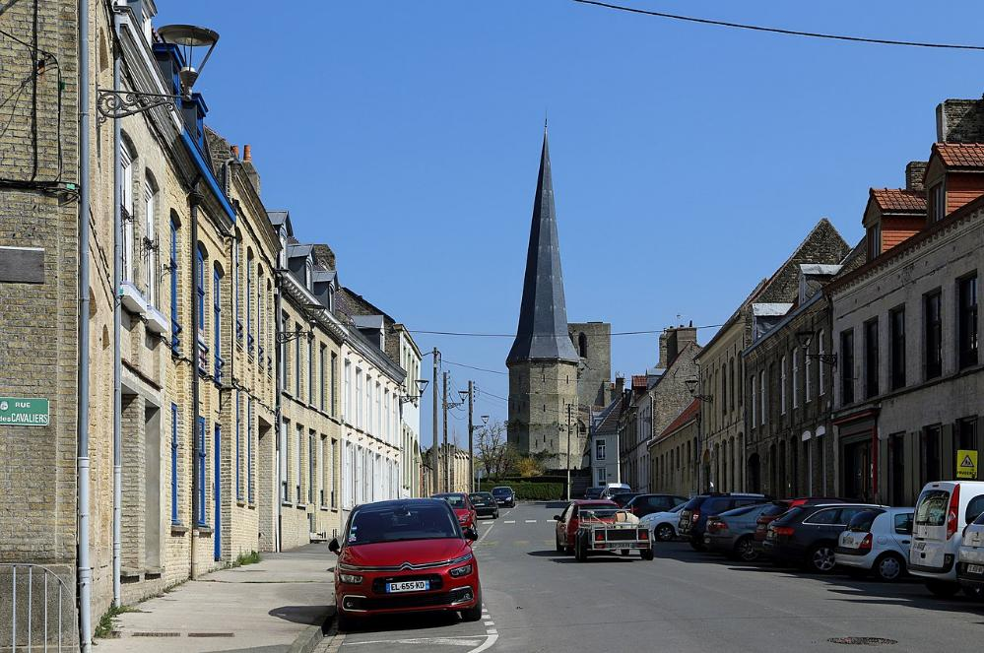
Rues typiques à Bergues

Slide 10
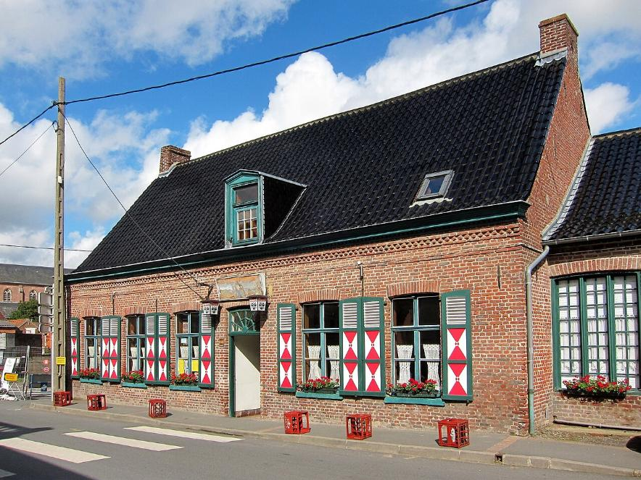
Estaminet flamand à Godewaersvelde

Slide 11
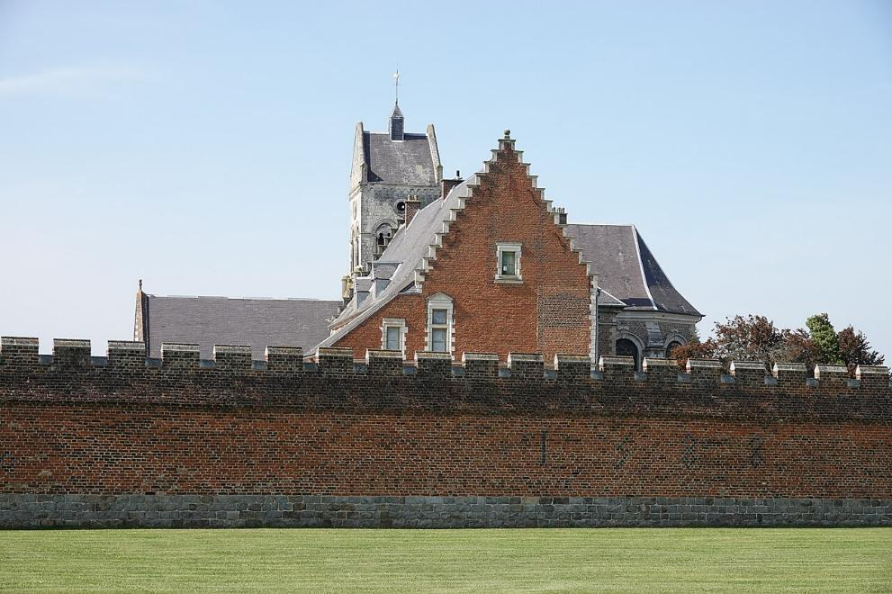
Ancienne prévôté de Labeuvrière à l'est de Béthune

Slide 12
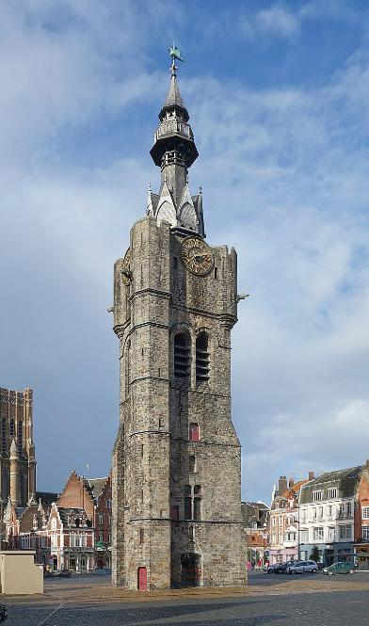
Le beffroi de Béthune.

Slide 13
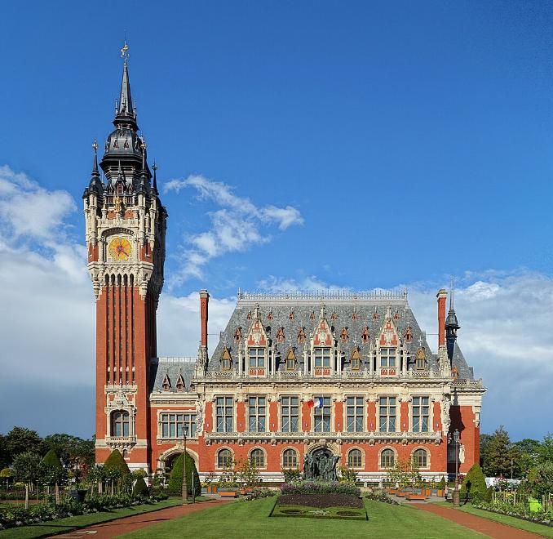
L'hôtel de ville de Calais avec son beffroi.

Slide 14
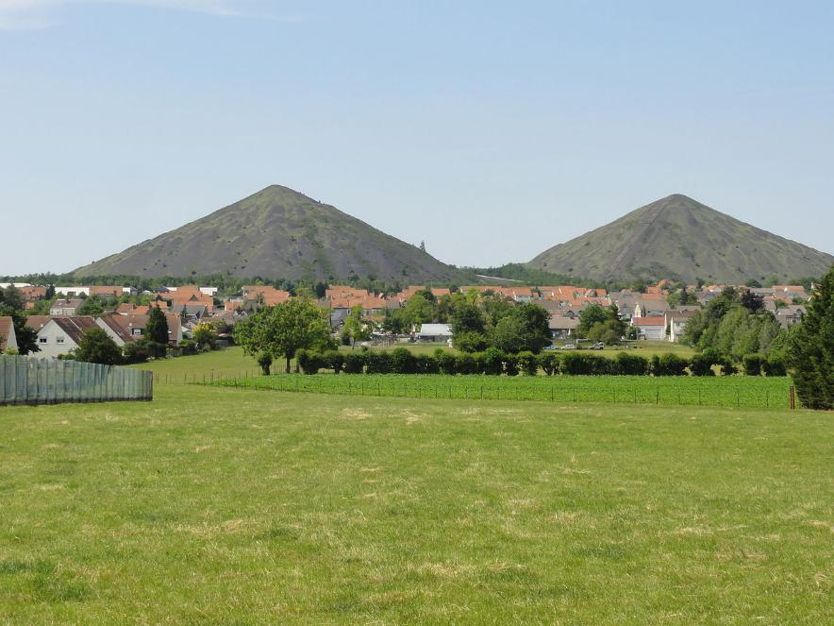
Les terrils de la fosse no 11 - 19 des mines de Lens.

Slide 15
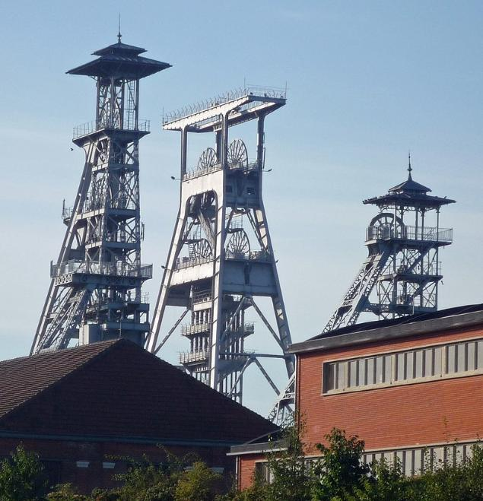
Les chevalements de la fosse minière Arenberg.

Slide 16
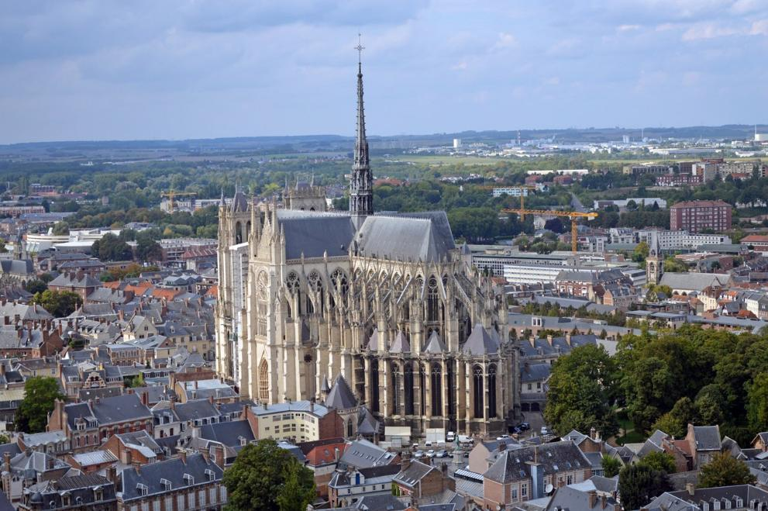
La cathédrale Notre-Dame d'Amiens.

Slide 17
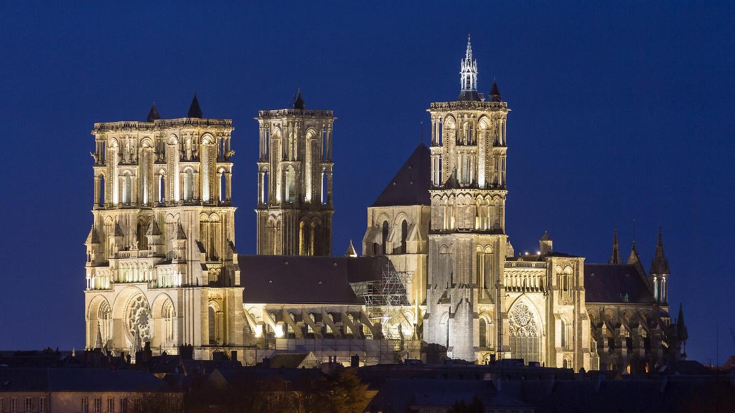
La cathédrale Notre-Dame de Laon.

Slide 18
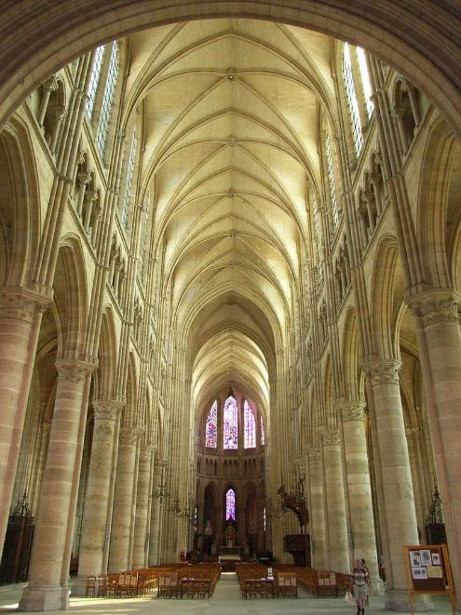
Nef de la cathédrale Saint-Gervais-et-Saint-Protais de Soissons.

Slide 19
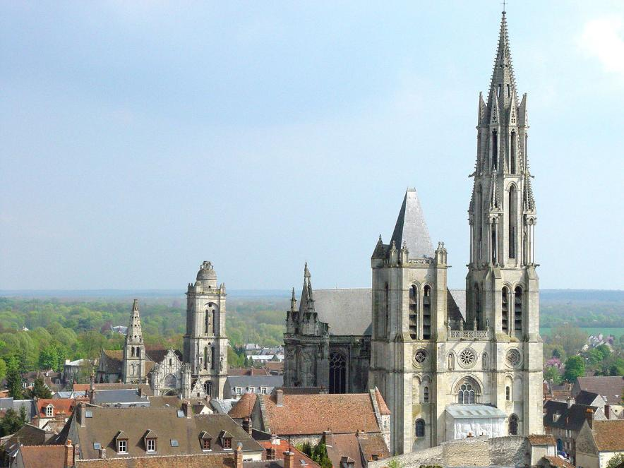
La cathédrale Notre-Dame de Senlis avec sa flèche du XIIIe siècle.

Slide 20
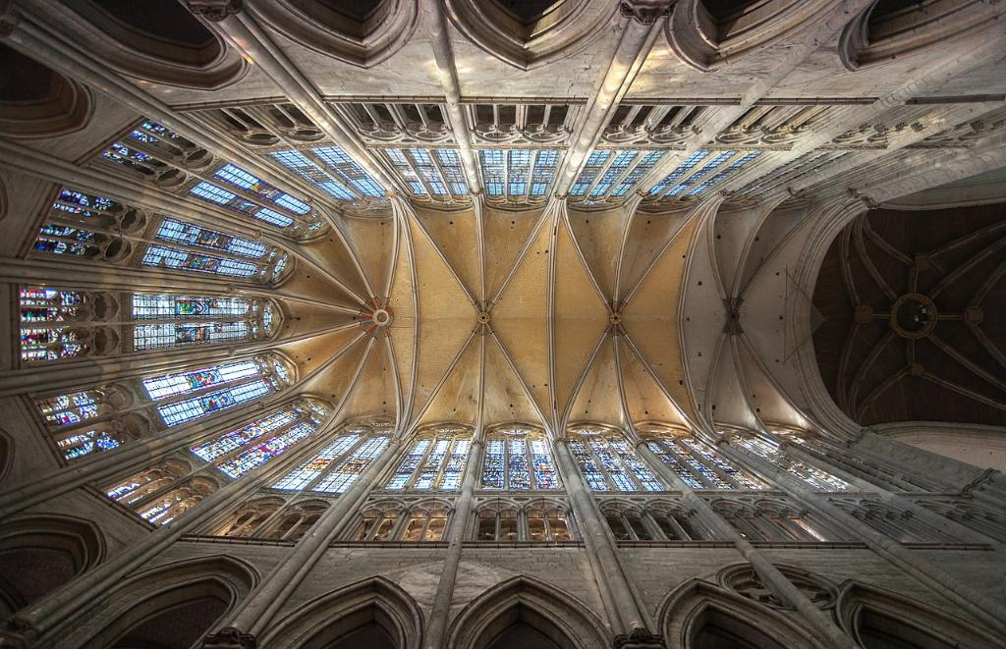
Chœur de la cathédrale Saint-Pierre de Beauvais.

Slide 21
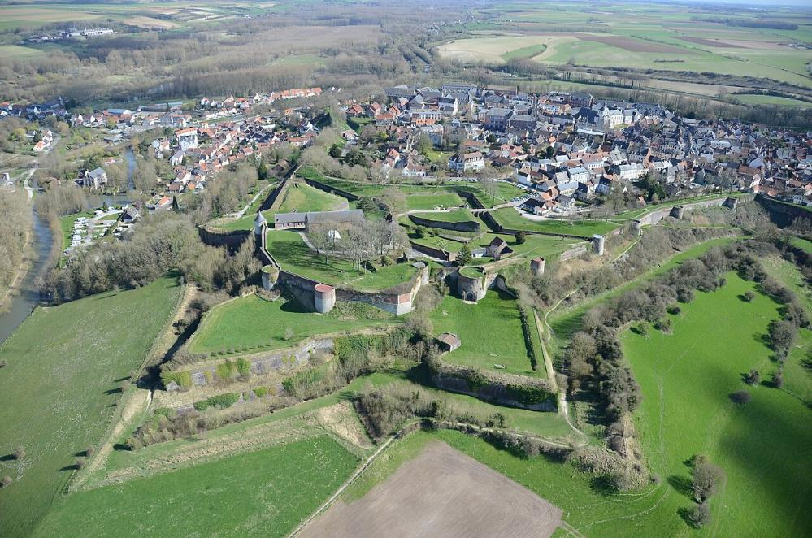
La citadelle de Montreuil.

Slide 22
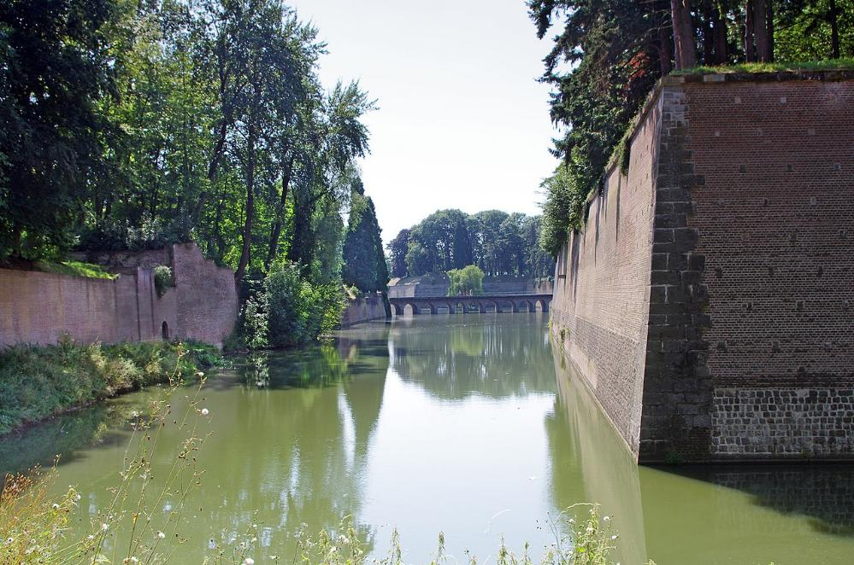
Douves et remparts de l'enceinte du Quesnoy.

Slide 23
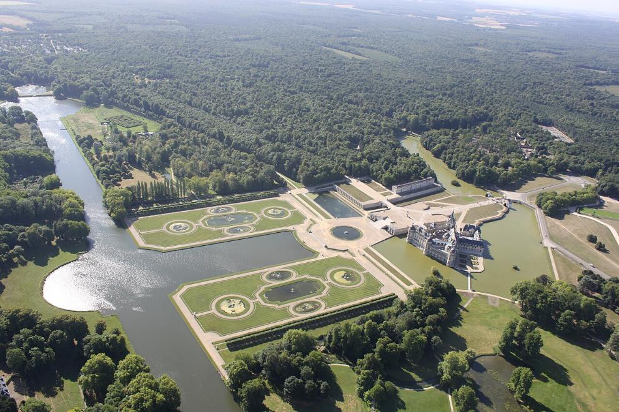
Le château de Chantilly dans son parc.

Slide 24
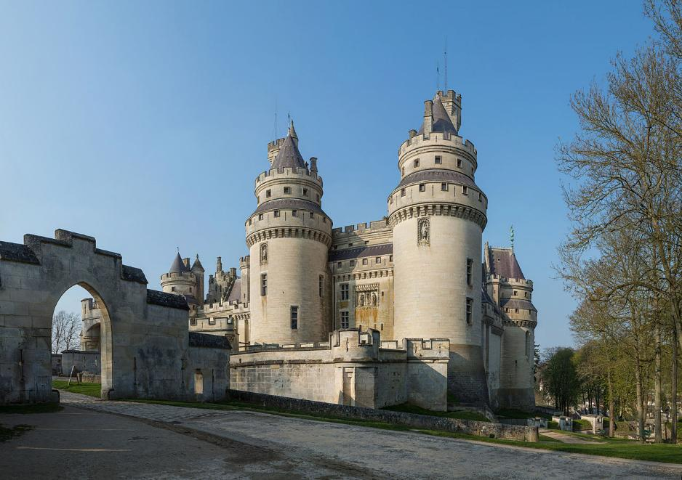
Le château de Pierrefonds.

Slide 25
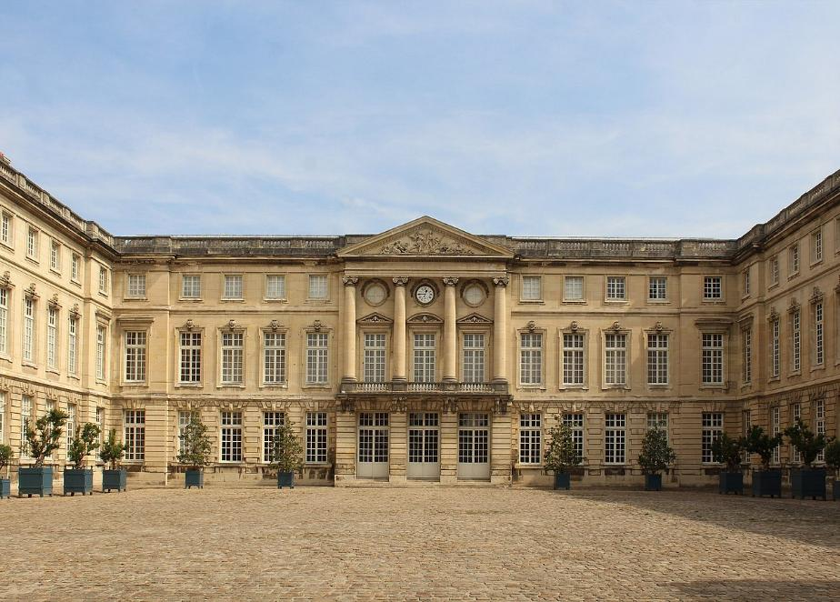
Le Château de Compiègne.

Slide 26
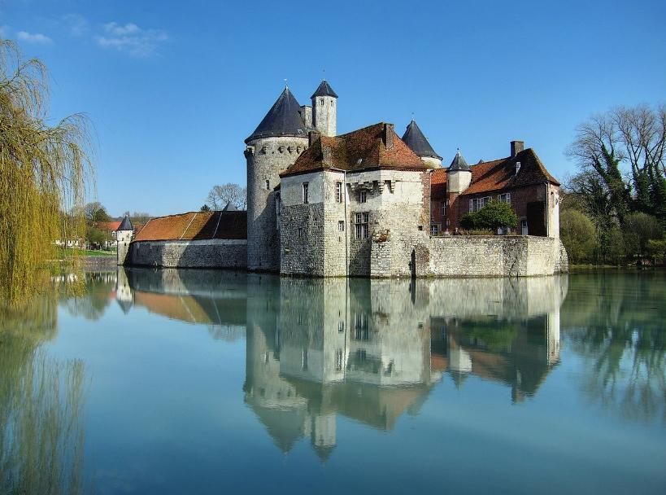
Le château d'Olhain.

Slide 27
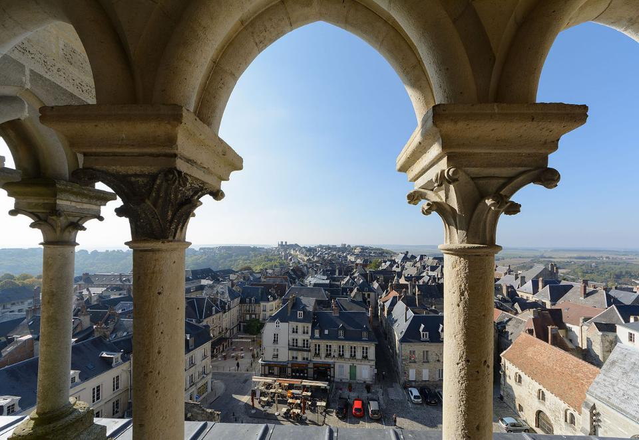
La vieille ville perchée de Laon vue de la cathédrale.

Slide 28
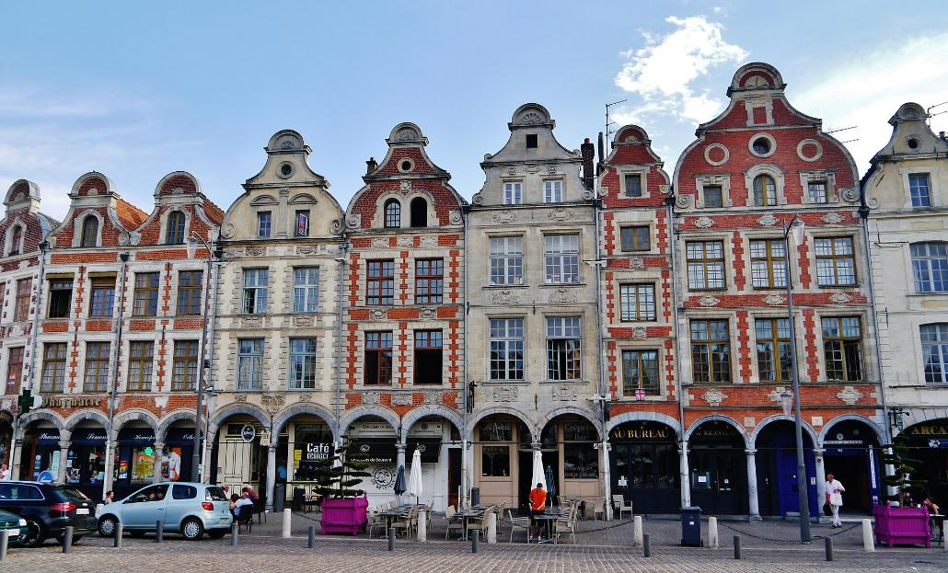
Maisons de la place des Héros d'Arras.

Slide 29
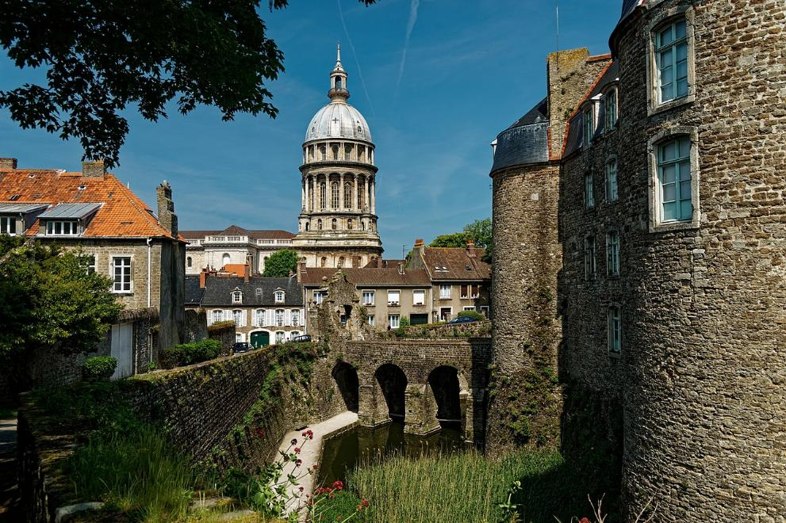
Château musée et basilique de Boulogne-sur-mer.

Slide 30
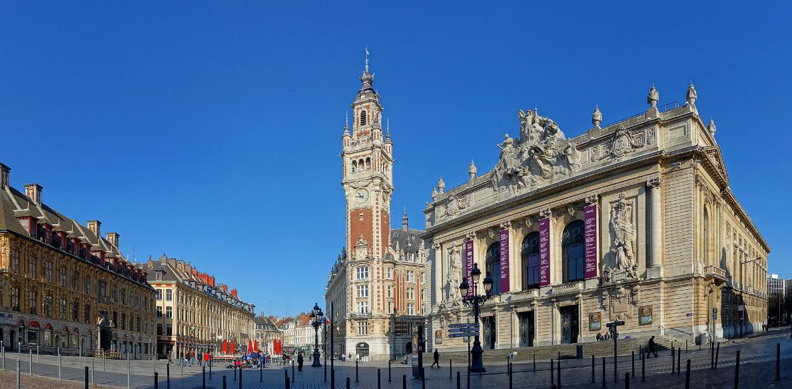


Place du Théâtre de Lille.

